Slide 1
Bobi Kft Pályázata

Slide 2

Cégről
A Bobi Kft egy nemrég alapult cég ami segít az informatika vállalatok rendszereit felújítani.
Cégünk:
Felhőszolgáltatást nyújt.
Pozitív értelemben sokoldalú és anyagilag biztos.
Anyagi szempontból jó választás.
Minőségi munkát biztosít.
Megfelelő ár/érték arányban dolgozik.
Precíz és gyors munkát végez.

Slide 3
A munkafolyamat elvégzése / A Rendszere

Slide 4

Ellenőrzés
Mi amikor hálózatot építünk ki, vagy újítunk fel, akkor mindig saját módszerünknek megfelelően ellenőrizzük az adott munkafolyamatokat ami nekünk egy két lépcsős ellenőrzés.
Ezt a két ellenőrzést a legjobb embereink végzik és már a megszokott módszernek hála gördülékenyen folytatódhat minden munka.
Tapasztalatokból tudni, hogy bevált és működő módszer.

Slide 5
Az ellenőrzésnek a folyamata
Az első ellenőrzést a kisebb csapatoknak a vezetői végzik és összeírják a gondolataikat, majd a csoportvezetők összeülnek és együtt megbeszélik a folyamatokat.
A második ellenőrzést az erre szakosodott emberünk nézi, akinek folyamatosan ez a dolga, hogy a folyamatok precíz ellenőrzést kapjanak.
Majd a projektvezető ellenőrzi és megbeszéli az összes feljegyzett dolgokat, a csoportvezetők jegyzeteivel együtt.
Így majdnem tökéletesen haladhatnak a munkafolyamatok.

Slide 6

Rendszer
A hálózatokért, amiket kiépítünk egy évig, vagy előfizetés fejében több évig garanciát vállalunk.
Mivel minden eszköz, és kiegészítő amit használunk egy leszerződtetett cégtől szerezzük be ami állandó.
Ez már lassan 5 éve elérhető ezért tudjuk azt garantálni, hogy stabilan minden működőképes lesz.

Slide 7
Cégvezetők

Slide 8
Pongrácz Gábor
Cég management-tel foglalkozik
Társas ember.
Szereti a csapat/csoportmunkákat, mert hatékonyabban tud több feladatot elvégezni.
Megértő.
Kreativitásra törekszik.
Együttműködő.

Slide 9
Birovits Bence
A cég pénzügyi részével foglalkozik
Szorgalmas
Csapatban jól dolgozik
Kreatív egyéniség

Slide 10
Hrubos Márk
A cég fejlesztésével foglalkozik
Szereti a kihívásokat
Csapatban jól összedolgozik
Vezető egyéniség

Slide 11
SZOLGÁLTATÁSAINK

Slide 12

Felhőszolgáltatásunk
Cégeknek biztosít kisebb adat tárolást, gyors feldolgozási sebességgel.
Megbízható
Stabil
24/7 support
Könnyen kezelhető felület
Gyors

Slide 13
Csomagok
A cégünk több fajta választható csomagot kínál.
Ilyen felszereltségű gépek és cég mellé a 15 TB-os csomagunkat ajánljuk.
Ez a csomag 50.000Ft-ba kerül évente (Ez több évre előre kedvezményesebb is lehet).
A dolgozók fejenként 50 GB adatot tudnak tárolni a felhőben.

Slide 14
Közvélemény statisztikák

Slide 15
Eredmény 50 vélemény alapján:
Egy munkakörnyezetben:
A legtöbben telefont használnak - 61%, a legkevesebben pedig, tabletet - 48%.
A legtöbben Apple márkájú telefont preferálnak - 58%, a legkevesebben pedig, Murena márkájú telefont - 2%.
A legtöbben Apple márkájú tabletet preferálnak - 58%, a legkevesebben pedig, Huawei márkájú tabletet - 0%.
A legtöbben normál méretű telefont preferálnak - 56%, a legkevesebben pedig, kis méretű telefont - 8%.

Slide 16
Egy munkakörnyezetben:
A legtöbben Windows operációs rendszerű laptopot preferálnak - 64%, a legkevesebben pedig, Linux operációs rendszert - 8%.
A legtöbben Apple márkájú laptopot preferálnak - 58%, a legkevesebben pedig, Dell márkájú laptopot - 3%.
A válaszadók 94%-a szerint kényelmes több eszközt használni munkahelyen.
A válaszadók 60%-a. szerint céges telefonra és számitógépre van a legnagyobb igény.

Slide 17
Szituációs kérdések:
A válaszadók nagy része havonta átlagosan 10-20 órát használják a telefonjukat munkára.
A válaszadók 78%-a a telefonjukon mobil alkalmazást vesznek igénybe
A válaszadók fele egyénileg, a másik fele közösen (csapatban) dolgozik.
A válaszadók 38%-a több mint 10 programot használ egyszerre (pc.-n).
A válaszadók 36%-a 10-20 ablakot használ egy böngészőn belül (pc.-n).
A válaszadók nagy része a Microsoft Office szolgáltatásai közül az Excel-t, Word-öt és a PowerPoint-ot használja.
A válaszadók 48%-a aki cégnél dolgozik, a Google Drive felhőszolgáltatást veszi igénybe.

Slide 18
Cégértékelés:
A válaszadók 10es skálán 8-9-re értékelik a cég munkásságát.
A válaszadók 62%-a értékesnek tartja a cég által nyújtott szolgáltatásokat.
A válaszadók 72%-a szerint egy ígéretes, fejlődő cégről van szó.
Javaslat szerint: - a kommunikációt a cégen belül lehetne fejleszteni, - több és/vagy többféle szolgáltatást nyújthatna a cég

Slide 19
Költségvetés

Slide 20
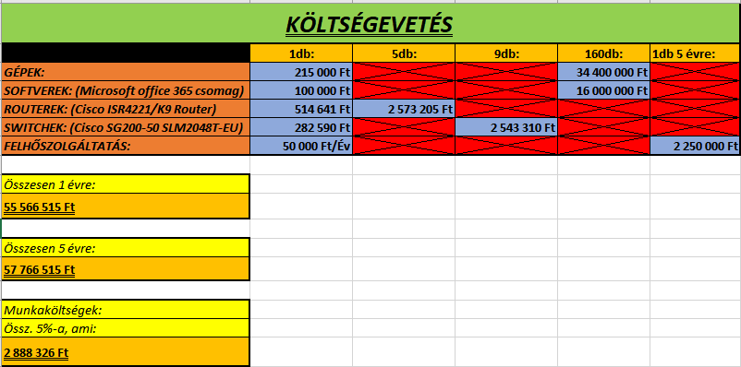

Slide 21
Linux és Windows összehasonlítása

Slide 22

Windows / Linux
Windows: (A Microsoft főként a kereskedelemre épül.) Licenc-elt operációs rendszer, és a forráskódja nem elérhető. Cégtulajdonosoknak, más kereskedelmi ügyfeleknek, illetve kevés számítógép és/vagy programozási ismeretekkel rendelkező felhasználóknak készült, mivel a használata egyszerű, egyértelmű és letisztult.
Linux: A Linux lehetővé teszi a felhasználók számára, hogy hozzáférjenek az operációs rendszer forráskódjához, és felhatalmazza őket, hogy választásuk szerint módosítsák. Egy ingyenes és nyílt forráskódú operációs rendszer, amely Unix szabványokon alapul, programozási felülettel és felhasználói felülettel való kompatibilitást biztosít. Számos külön kifejlesztett elemet is tartalmaz és szabadalmaztatott kódtól mentes.

Slide 23
Szoftverek
A Linuxon a szoftverek sokkal testre szabhatóbbak és arra specializálódtak amire igazán szeretnénk használni.
Míg a Windowson vannak alap szoftverek és ezeket egyszerűbb megtalálni.
De vannak szoftver csoportok amik nem kompatibilisek Linuxon mint pl: Adobe programok.

Slide 24
Felhasználókezelés
A Windows felhasználó barát mert kevesebb lehetőség van ezért könnyebben ki igazodsz.
A Linux míg bármennyi gépre telepíthető addig a Windowsnál számszerűrleg meg van határozva hányszor telepíthetsz fel egy licencet.

Slide 25
Mobileszközök

Slide 26
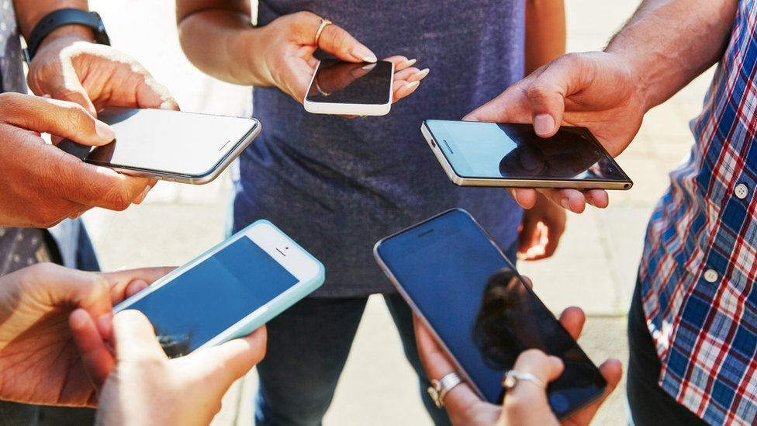
Telefonok / Tabletek
A céges telefon kényelmet biztosíthat. A munka és a magánélet elkülönítése a legnagyobb pozitívum a céges telefonban.
A céges telefon hivatalos. Felelőséggel jár, mint minden munkával kapcsolatos teendő, de egy céges telefon segíthet a munka gördülékenyebb haladásában.
A tablet egy megfelelő eszköz egyes munkák elvégzésére, és rugalmasabb lehet egy munkahelyen a tablet használata, mivel viszonylag kicsi, kompakt és az irodán belül és akár kívülre is könnyen magunkkal tudjuk vinni.
A tablet felhasználása egyszerű és elég nagy ahhoz, hogy dolgozni lehessen rajta.

Slide 27
Egyéb operációs rendszerek

Slide 28

Android OS és az Apple iOS
Ez a két operációs rendszer az Android és Iphone telefonokon találhatóak.
Az egyik legészrevehetőbb különbség a két operációs rendszer között, hogy az Android sokkal testre szabhatóbb és több lehetőség van benne míg az iOS letisztultabb és átláthatóbb.
Míg az Androidnak nyílt a forrás kódja az iOS-nek nem.

Slide 29
Köszönjük a figyelmet!
Bobi KFT

